Slide 1



Slide 2







개요
리듬댕댕이는?
개요
게임룰
구조
후기
최대 4인까지 즐길 수 있는 멀티 리듬 게임!
멍멍!
김진운
채팅창을 통해 친구와 자유롭게 대화해보세요!
끼잉..
김지수
느슨했던 게임계에 긴장감을 주는 신개념 큐티뽀짝 리듬게임!
월?
이유미
숨막히는 비트와 숨막히는 점수대결~! 과연 누가 승자가 될 것인가!
r…R…!
조현기
귀여운 댕댕이 아이콘으로 눈 정화하세요~^^
으르릉..
최다인

Slide 3

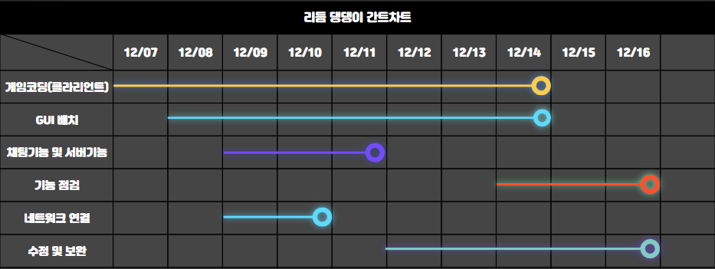
개요
타임테이블
개요
게임룰
구조
후기
기획 단계
게임 코딩
GUI 배치
채팅/서버 기능
기능 점검
12/7~12/8
아이디어 회의
쿠키런
섯다
리듬게임
컨셉 결정
큰 틀 짜기
12/8~12/14
아이디어 회의
쿠키런
섯다
리듬게임
컨셉 결정
큰 틀 짜기
12/8~12/14
아이디어 회의
쿠키런
섯다
리듬게임
컨셉 결정
큰 틀 짜기
12/9~12/11
아이디어 회의
쿠키런
섯다
리듬게임
컨셉 결정
큰 틀 짜기
12/15~12/16
아이디어 회의
쿠키런
섯다
리듬게임
컨셉 결정
큰 틀 짜기

Slide 4


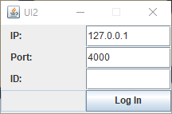
게임룰
리듬댕댕이 실행 방법
개요
게임룰
구조
후기
서버아이콘 클릭+서버실행 -> 클라이언트 실행 -> 게임스타트 버튼 -> 로그인 UI -> 메인화면

Slide 5
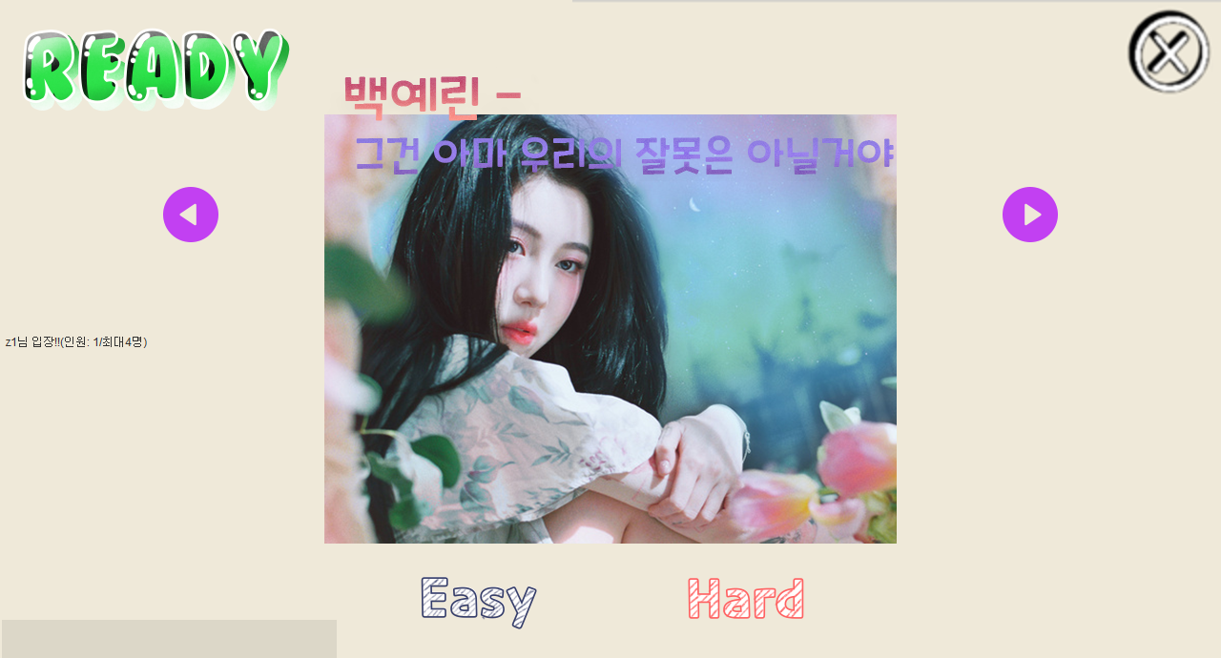


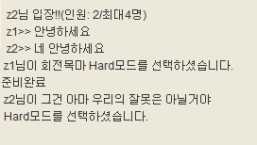

게임룰
리듬댕댕이 실행 방법
개요
게임룰
구조
후기
레디 버튼을 눌러주세요!
다른 노래도 있어요!
전부 로그인 하셨나요?
원하는 모드를 선택해주세요!

Slide 6
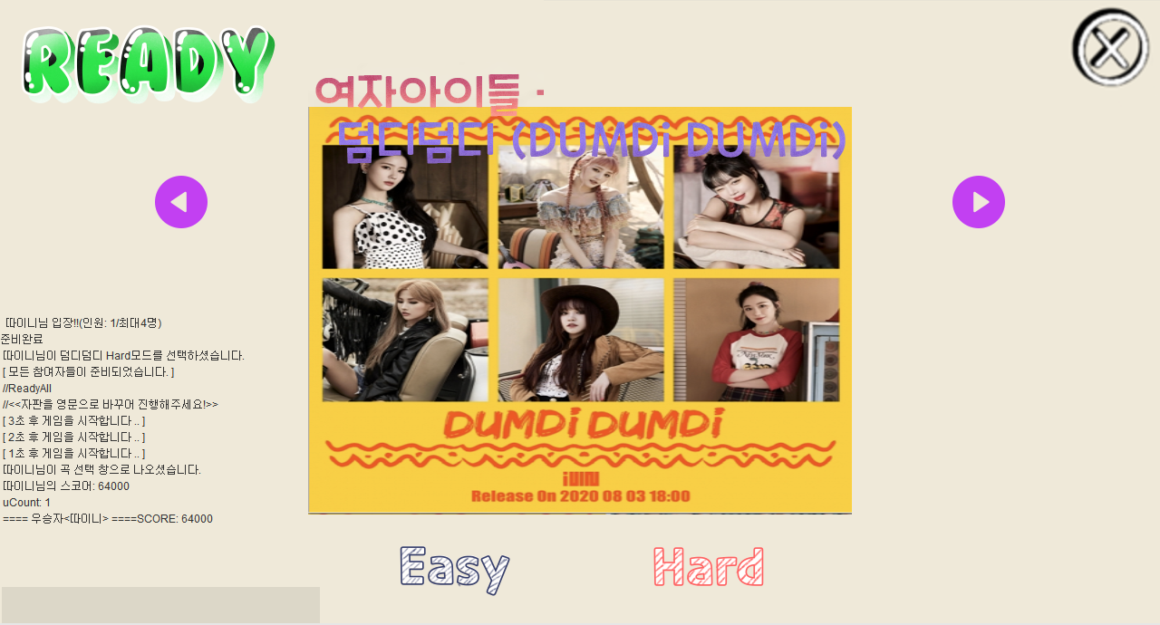
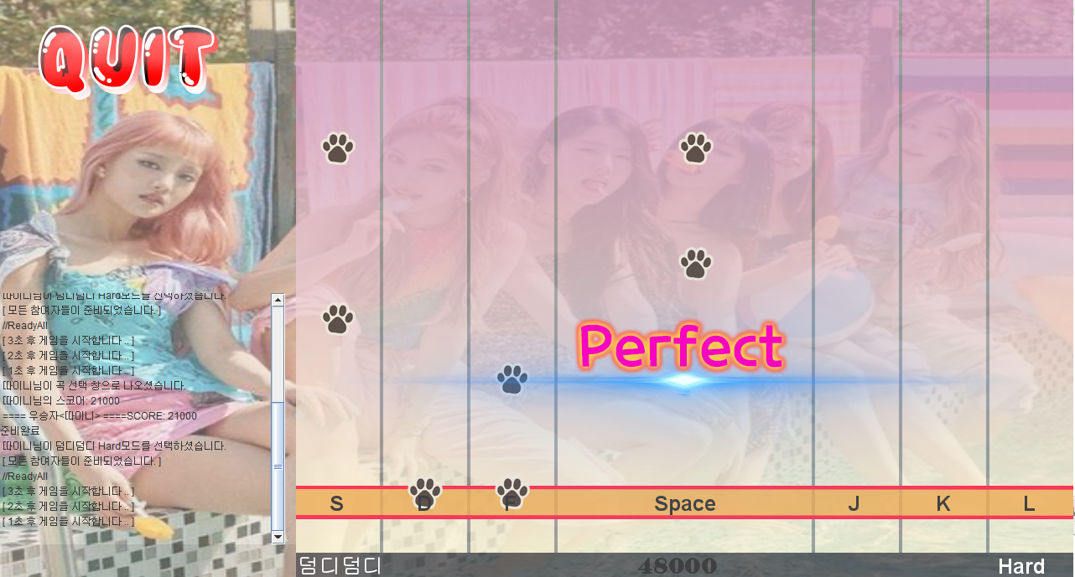

게임룰
리듬댕댕이 플레이 방법
개요
게임룰
구조
후기
곡이 끝났으면 버튼을 눌러주세요!
퍼펙트가 아닌 당신 분발하세요!
당신의 점수는?
타이밍에 맞춰서 눌러주세요!

Slide 7

구조
리듬댕댕이의 주요클래스
개요
게임룰
구조
후기
서버측 클래스
클라이언트 연결시 해당 클라이언트 소켓에 할당 후 벡터에 추가
인게임시 또는 4명 정원이 다 찼을때 클라이언트 접근 제한
MServer의 GUI를 위한 내부클래스
listen() : InputStream을 통해 서버로 채팅 가져오기
broadcast() : 각 클라이언트에게 채팅 전달
각 클라이언트에게 명령전달(동시시작, score확인, 우승자확인 등)
클라이언트 종료 혹은 강제종료시 예외사항처리
Mserver &
ServerGUI.class
MServer.class
OneClientModul.class

Slide 8
구조
리듬댕댕이의 주요클래스
개요
게임룰
구조
후기
클라이언트측 클래스
각 노트의 정보를 입력하는 클래스
노트의 떨어지는 속도, 생성되는 위치 조절
y값 위치에 따른 각 노트 판정 judge()
ArrayList에 Beat배열을 받아서 각 노트를 시간마다 떨어뜨려 줌
노래가 끝난이후에 추가적인 비트생성 중단
게임화면 스크린 이미지 생성
각 키가 눌렸을때 실행되어야 하는 것들 메소드화(ex pressS(), releaseS()...)
생성자 파라미터: 곡명(String), 난이도(String), 곡이름(String)
서버와 DangDang객체의 연결을 위한 클래스
서버로부터의 전달된 요청에 응답
전달된 요청을 DangDang객체에 반영
DangDang객체에서의 요청을 서버에 전달
생성자 파라미터: 댕댕(DangDang)
게임 이미지생성
트랙리스트(ArrayList) 추가
전체적 게임 진행
채팅 혹은 각 버튼들 마다 Client.class 를 통해 서버에 전달
Note.class
Game.class
Client.class
dangdang.class
떨어지는 노트에 대한 값을 받는 클래스
생성자 파라미터 : 생성되는 시간(int), 키보드 값(String)
Beat.class

Slide 9
구조
★ 리듬댕댕이의 반란 ★
개요
게임룰
구조
후기
Exception
첫판에서 게임보다 화면을 그려주는 repaint()메소드가 먼저 실행되서 화면이 출력이 되지않았음
- 해결: game.start()이후 Thread로 시간을 벌어주고 repaint()를 다시 호출
마지막 사람이 정상적으로 quit버튼 누르지 않고 강제종료 했을 때 추가적인 클라이언트 접근이 불가능
- 해결: listen()메소드에서 catch 바디에 quit버튼 클릭했을 때 초기화되는 부분들 똑같이 맞춰 줌
인원 제한을 뒀을 때 추가 접속 시 서버와 연결이 되지 않았음에도 클라이언트의 프로그램이 강제 종료 되지 않는 현상
- 해결: 소켓저장 후 ArrayList에 추가하기 전에 소켓을 닫아줌
게임 진행 시 채팅창을 눌렀을 때 keylistener 가 작동을 안하는 현상
- 해결: setFocusable(true)를 주는 것으론 포커스가 다시 이동하지 않아서 requestFocus()로 강제로 포커스 잡아줌
첫번째
두번째
세번째
마지막

Slide 10
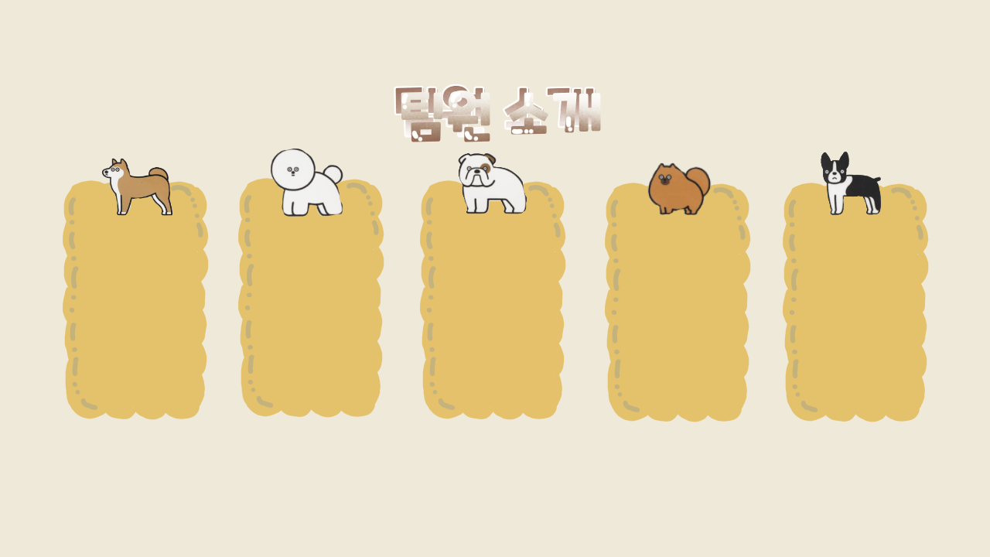

후기
리듬댕댕이를 만들며…★
개요
게임룰
구조
후기
김진운
김지수
이유미
조현기
최다인
“이번 프로젝트를 통해 실력이 많이 늘었고 예상하지 못했던 예외들을 해결하는 재미가 있었습니다. 각자 맡은 부분들 열심히 해주신 팀원들에게 감사합니다.”
“예제로 봤을 때 어렵지 않다고 생각했던 것들도 막상 프로젝트를 시작해보니 너무 어렵고 힘들었습니다. 도움만 받는 입장이어서 팀원분들께 감사했고 더 열심히 해야겠다고 생각했습니다”
“첫 프로젝트라 많이 헤맸지만, 보람과 팀웍을 가져가는 것으로 충분했습니다. 개인적인 실력을 더 향상시켜야 하는 계기가 되었습니다!”
“개발은 역시 쉬운게 아니었고, 팀장님의 하드캐리를 받으며 많이 배웠습니다. 앞으로 더 열심히 해야겠다는 걸 느꼈습니다. 모두 화이팅하세요!!”
“밥아저씨가 존경스러워요”
“개발은 개발자의 피땀눈물노가다로 만들어지는 산물이라는 것을 깨달았습니다”
“수업에 충실하면 반이라도 갈 수 있다!”

